Slide 1

Contabilidade Pública
&
Plano de Contas RPPS
Por Otoni Gonçalves Guimarães
Natal- RN, 18 de junho de 2015

Slide 2
DESAFIO – Equilíbrio Financeiro e Atuarial
Pressuposto Básico – Existência de recursos (ativos) suficientes para garantir os benefícios oferecidos aos segurados do RPPS (passivos) - EFA
Lei nº 9.717/98 – os recursos previdenciários somente poderão ser utilizados para pagamentos de benefícios e despesas administrativas.
LRF/LC nº 101/2000 – “Os recursos legalmente vinculados a finalidade específica serão utilizados exclusivamente para atender ao objeto de sua vinculação, ainda que em exercício diverso daquele em que ocorrer o ingresso”.
Lei 4.320/1964 – Fundo Especial - o produto de receitas especificadas que por lei se vinculam à realização de determinados objetivos ou serviços, facultada a adoção de normas peculiares de aplicação
Importante: a LRF impõe limites de gastos com pessoal
Notes:
2

Slide 3
A Contabilidade na Gestão Pública
A Contabilidade Pública no Brasil ainda se encontra no contexto do processo de harmonização das normas contábeis, o denominado “Processo de Convergência”, sob a orientação do Conselho Federal de Contabilidade que é detentor, entre outras, da competência legal para editar as Normas Brasileiras de Contabilidade de natureza técnica e profissional.
Notes:
3

Slide 4
A Contabilidade na Gestão dos RPPS
As NBC TSP – Normas Brasileiras de Contabilidade – Setor Público, emitidas pelo CFC em 2008, editadas com o objetivo de se construir um referencial teórico em bases científicas para a Contabilidade Pública brasileira, procurando diferenciar a Ciência Contábil da legislação vigente:
NBC | RS CFC | Nome da Norma
NBC T 16.1 | 1.128/08 | Conceituação, Objeto e Campo de Aplicação
NBC T 16.2 | 1.129/08 | Patrimônio e Sistemas Contábeis
NBC T 16.3 | 1.130/08 | Planejamento e seus Instrumentos sob o Enfoque Contábil
NBC T 16.4 | 1.131/08 | Transações no Setor Público
NBC T 16.5 | 1.132/08 | Registro Contábil
NBC T 16.6 | 1.133/08 | Demonstrações Contábeis
NBC T 16.7 | 1.134/08 | Consolidação das Demonstrações Contábeis
NBC T 16.8 | 1.135/08 | Controle Interno
NBC T 16.9 | 1.136/08 | Depreciação, Amortização e Exaustão
NBC T 16.10 | 1.137/08 | Avaliação e Mensuração de Ativos e Passivos em Entidades do Setor Público
NBC T 16.11 | 1.366/11 | Sistema de Informação de Custos do Setor Público
Notes:
4

Slide 5
A Contabilidade na Gestão dos RPPS
Além das NBC TSP que têm como foco principal a atuação do profissional de contabilidade, tem-se:
LRF – LC 101/2001
Art. 51. O Poder Executivo da União promoverá, até o dia trinta de junho, a consolidação, nacional e por esfera de governo, das contas dos entes da Federação relativas ao exercício anterior, e a sua divulgação, inclusive por meio eletrônico de acesso público.
§ 1º Os Estados e os Municípios encaminharão suas contas ao Poder Executivo da União nos seguintes prazos:
I - Municípios, com cópia para o Poder Executivo do respectivo Estado, até trinta de abril;
II - Estados, até trinta e um de maio.
§ 2º O descumprimento dos prazos previstos neste artigo impedirá, até que a situação seja regularizada, que o ente da Federação receba transferências voluntárias e contrate operações de crédito, exceto as destinadas ao refinanciamento do principal atualizado da dívida mobiliária.
Notes:
5

Slide 6
A Contabilidade na Gestão dos RPPS
Decreto 6.976/2009
Art. 4º O Sistema de Contabilidade Federal tem como objetivo promover:
I - a padronização e a consolidação das contas nacionais;
II - a busca da convergência aos padrões internacionais de contabilidade, respeitados os aspectos formais e conceituais estabelecidos na legislação vigente; e
III - o acompanhamento contínuo das normas contábeis aplicadas ao setor público, de modo a garantir que os princípios fundamentais de contabilidade sejam respeitados no âmbito do setor público.
Notes:
6

Slide 7
A Contabilidade na Gestão dos RPPS
Este Decreto “orientou” a Secretaria do Tesouro Nacional – STN como órgão central do sistema de contabilidade federal a instituir o MCASP - Manual das Contas Aplicado ao Setor Público e o PCASP – Plano de Contas Aplicado ao Setor Público, por meio da Portaria STN 634/2013, que dispõe sobre regras gerais acerca das diretrizes, normas e procedimentos contábeis aplicáveis aos entes da Federação, com vistas à consolidação das contas públicas da União, dos Estados, do Distrito Federal e dos Municípios, sob a mesma base conceitual, encontrando-se em vigor a 5ª Edição do MCASP, depois de amplos debates nos Grupos Técnicos GTREL, GTCON e GTSIS, integrados, também pelo Departamento dos Regimes de Previdência no Serviço Público - DRPSP
Notes:
7

Slide 8
O Foco
A Contabilidade na Gestão dos RPPS
Os “novos” procedimentos têm como foco o registro da integralidade dos ativos e dos passivos públicos, ou seja, do Patrimônio Público, tempestivamente, atendendo os atributos de confiabilidade e comparabilidade, direcionados para:
Adoção do Plano de Contas único;
Regime contábil de competência integral;
Implantação de procedimentos patrimoniais, tais como depreciação, reavaliação, provisões, impairment, valor justo, etc. (a maioria já exigida dos RPPS);
Compatibilização com as demonstrações contábeis que passam a ser exigidas;
Busca da implantação de sistema de custos.

Slide 9
Mudanças no Plano de Contas, incluindo os RPPS
Contas | Plano de Contas Anterior | PCASP
Patrimoniais | 1. Ativo 2. Passivo | 1. Ativo 2. Passivo + Patrimônio Líquido
Resultado | 3. Despesa 4. Receita 5. Resultado Diminutivo do Exercício 6. Resultado Aumentativo do Exercício | 3. Variação Patrimonial Diminutiva - VPD (despesas correntes e decréscimos) 4. Variação Patrimonial Aumentativa - VPA (receitas correntes e acréscimos)
Controles da Aprovação do Planejamento e Orçamento | 1.9 Ativo Compensado 2.9 Passivo Compensado | 5. Controles da Aprovação do Planejamento e Orçamento 6. Controles da Execução do Planejamento e Orçamento
Controles de Atos Potenciais | 1.9 Ativo Compensado 2.9 Passivo Compensado | 7. Controles Devedores 8. Controles Credores

Slide 10
Estrutura Básica do PCASP (por classe e grupo de contas)
1 – Ativo 1.1 - Ativo Circulante 1.2 - Ativo Não Circulante | 2 – Passivo e Patrimônio Líquido 2.1 - Passivo Circulante 2.2 - Passivo Não Circulante 2.3 - Patrimônio Líquido
3 – Variação Patrimonial Diminutiva - VPD 3.1 - Pessoal e Encargos 3.2 - Benefícios Previdenciários e Assistenciais 3.3 - Uso de Bens, Serviços e Consumo de Capital Fixo 3.4 - Variações Patrimoniais Diminutivas Financeiras 3.5 - Transferências Concedidas 3.6 - Desvalorização e Perda de Ativos 3.7 - Tributárias 3.9 - Outras Variações Patrimoniais Diminutivas | 4 – Variação Patrimonial Aumentativa - VPA 4.1 - Impostos, Taxas e Contribuições de Melhoria 4.2 - Contribuições 4.3 - Exploração e venda de bens, serviços e direitos 4.4 - Variações Patrimoniais Aumentativas Financeiras 4.5 - Transferências Recebidas 4.6 - Valorização e Ganhos com Ativos 4.9 - Outras Variações Patrimoniais Aumentativas
5 – Controles da Aprovação do Planejamento e Orçamento 5.1 - Planejamento Aprovado 5.2 - Orçamento Aprovado 5.3 - Inscrição de Restos a Pagar | 6 – Controles da Execução do Planejamento e Orçamento 6.1 - Execução do Planejamento 6.2 - Execução do Orçamento 6.3 - Execução de Restos a Pagar
7 – Controles Devedores 7.1 - Atos Potenciais 7.2 - Administração Financeira 7.3 - Dívida Ativa 7.4 - Riscos Fiscais 7.8 - Custos 7.9 - Outros Controles | 8 – Controles Credores 8.1 - Execução dos Atos Potenciais 8.2 - Execução da Administração Financeira 8.3 - Execução da Dívida Ativa 8.4 - Execução dos Riscos Fiscais 8.8 - Apuração de Custos 8.9 - Outros Controles

Slide 11
Aspectos Contábeis do Plano de Contas, incluindo os RPPS
Aspecto Orçamentário
Compreende o registro e a evidenciação do orçamento público, tanto quanto à aprovação e quanto à sua execução.
O Relatório Resumido da Execução Orçamentária (Balanço Orçamentário e demais demonstrativos) representa o principal instrumento para refletir esse aspecto.
O resultado orçamentário é apurado pela diferença entre as receitas (orçamentárias) arrecadadas e as despesas (orçamentárias) empenhadas (art. 35 da lei nº 4.320/1964).

Slide 12
Aspectos Contábeis do Plano de Contas, incluindo os RPPS
Aspecto Patrimonial
Compreende o registro e a evidenciação da composição patrimonial do ente público (art. 85, 89, 100 e 104 da lei nº 4.320/1964).
Devem ser atendidos os princípios e normas contábeis voltados para o reconhecimento, mensuração e evidenciação dos ativos e passivos e de suas variações patrimoniais.
O Balanço Patrimonial e a Demonstração das Variações Patrimoniais representam os principais instrumentos para refletir esse aspecto.
O resultado patrimonial é apurado pela diferença entre as variações patrimoniais aumentativas e diminutivas, registradas segundo os princípios da competência e oportunidade. (principal foco da convergência às normas internacionais de contabilidade aplicada ao setor público).

Slide 13
Aspectos Contábeis do Plano de Contas, incluindo os RPPS
Aspecto Fiscal
Diz respeito à apuração e evidenciação, por meio da contabilidade, dos indicadores estabelecidos pela Lei Complementar nº 101/2000, por exemplo, o limite da despesa com pessoal, das operações de crédito e da dívida consolidada, além da apuração da disponibilidade de caixa, do resultado primário e do nominal.
Tais indicadores têm imprescindíveis relevâncias na evidenciação do equilíbrio das contas públicas.
O Relatório de Gestão Fiscal - RGF e o Relatório Resumido da Execução Orçamentária - RREO representam os principais instrumentos para refletir esse aspecto.

Slide 14
Estrutura das Cotas do PCASP
X . X . X . X . X . XX . XX
1° Nível – Classe
                2º Nível – Grupo
                3º Nível – Subgrupo
                4º Nível – Título
                5º Nível – Subtítulo
                6º Nível – Item
                7º Nível - Subitem
A estrutura das contas permanece a mesma e cada Ente poderá estender mais níveis de desdobramento além desses segundo seu interesse.

Slide 15
Exigência de Plano de Contas para os RPPS
Lei 9.717/98 – ao dispor sobre normas gerais de organização e funcionamento da previdência dos servidores públicos, pelo seu art. 9º, atribuiu ao MPS as competências para orientar, acompanhar e supervisionar o RPPS, além de poder estabelecer parâmetros e diretrizes gerais e possibilidade de apuração de infrações praticadas pelos gestores. (neste caso ainda carecendo de regulamentação).

Slide 16
Exigência de Plano de Contas para os RPPS
Portanto, no exercício de sua competência legal, observando os fundamentos aplicáveis às entidades públicas e a legislação de caráter normativo geral da previdência dos servidores públicos, o MPS, em articulação com a STN, editou a Portaria MPS nº 916/2003, que trata das regras contábeis aplicáveis aos RPPS, de exigência obrigatória a partir do exercício financeiro de 2007, na estrutura definida pela PT/MPS nº 95/07 que alterou os anexos da PT/MPS nº 916/03, esta revogada pela PT/MPS nº 509/2013.

Slide 17
PCASP para os RPPS
Desde a Portaria MPAS nº 916/2003, há Plano de Contas definido para os RPPS.
Atualmente encontra-se em vigor a Portaria MPS nº 509, de 12 de dezembro de 2013, dispondo que:
Os RPPS adotarão as contas a estes aplicáveis, especificadas no Plano de Contas Aplicado ao Setor Público - PCASP estendido até o 7º nível de classificação, conforme a versão atualizada do Anexo III da Instrução de Procedimentos Contábeis no 00 (IPC 00) da STN. (nessa estrutura para o exercício de 2015).
A Secretaria de Políticas de Previdência Social adotará as medidas necessárias para a prestação de informações sobre a aplicação do PCASP e das DCASP pelos entes federativos detentores de RPPS
Portaria STN nº 634/2013 torna obrigatório o PCASP para o exercício de 2014.
O Plano de Contas para os RPPS é um extrato do Anexo III da IPC 00.

Slide 18
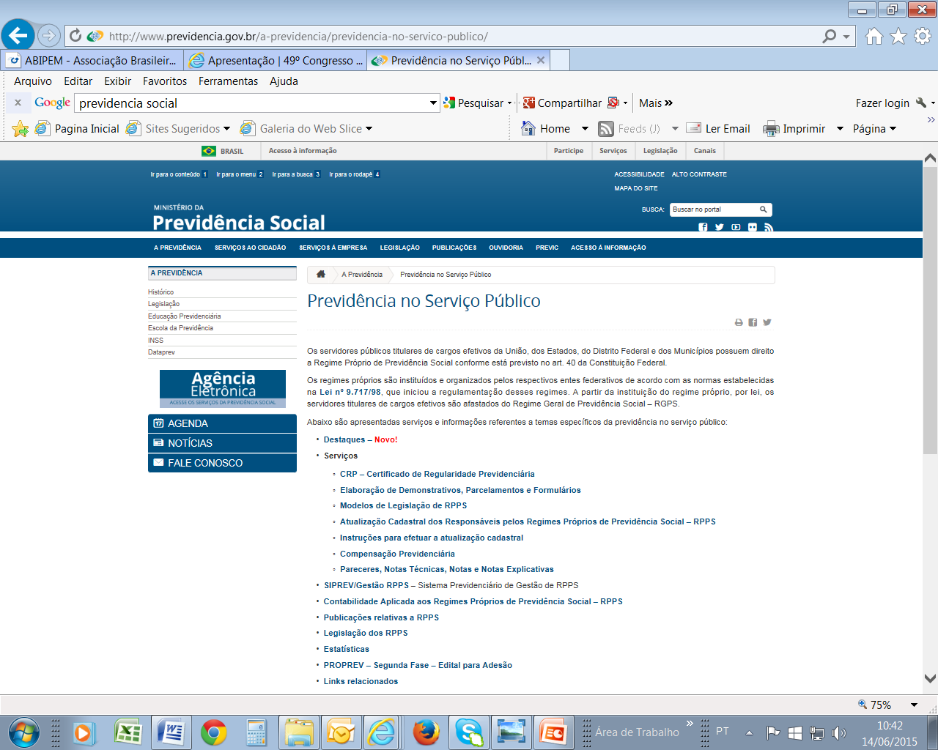

Slide 19
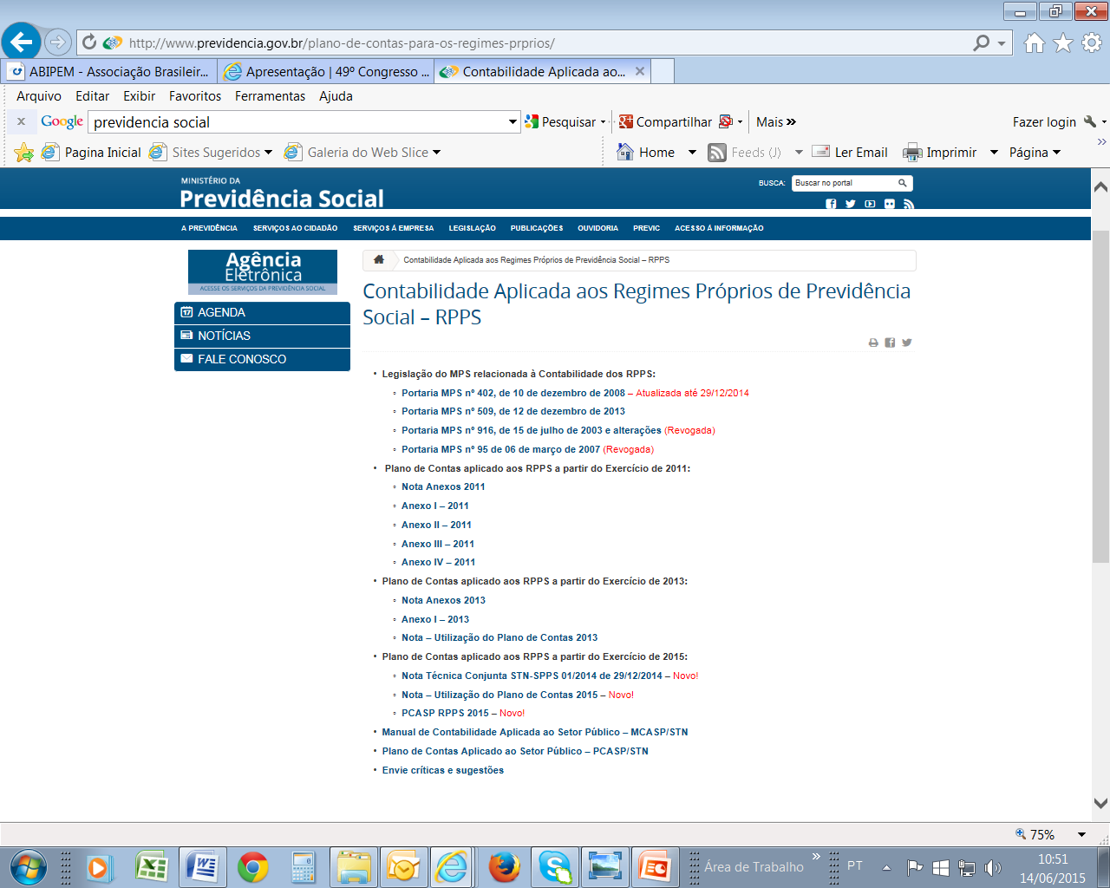

Slide 20
NOTA CONJUNTA SPPS/STN

Slide 21
PRINCIPAIS CONTAS DE INTERESSE ESPECÍFICO DOS RPPS

Slide 22
Principais Grupos de Interesse dos RPPS

Slide 23
Principais Grupos de Interesse dos RPPS

Slide 24
Provisão Matemática Previdenciária - Conceito
Provisão Matemática Previdenciária – Representa a totalidade dos compromissos líquidos do Plano de Benefícios (segurados e beneficiários), isto é, a diferença entre a totalidade das obrigações previdenciárias do RPPS e as obrigações dos agentes responsáveis pelas fontes de custeio, no caso o ente federativo (Plano de Custeio).

Slide 25
Principais Grupos de Interesse dos RPPS

Slide 26
Principais Grupos de Interesse dos RPPS

Slide 27
Principais Grupos de Interesse dos RPPS

Slide 28
Principais Grupos de Interesse dos RPPS
Benefícios Previdenciários
O pagamento de aposentadorias, reformas, pensões e demais benefícios previdenciários ganhou grupo próprio, que recebeu o código de 3.2.0.0.0.00.00

Slide 29
Principais Grupos de Interesse dos RPPS

Slide 30
Principais Grupos de Interesse dos RPPS

Slide 31
Principais Grupos de Interesse dos RPPS

Slide 32
Principais Grupos de Interesse dos RPPS

Slide 33
Principais Grupos de Interesse dos RPPS

Slide 34
Principais Grupos de Interesse dos RPPS

Slide 35
Principais Grupos de Interesse dos RPPS

Slide 36
Superávit Atuarial
Embora não devesse ocorrer, há avaliações atuariais em que as contribuições previdenciárias e ou aportes previstos em lei têm ultrapassado a necessidade do Plano de Benefícios.
Neste caso, a diferença deverá ser ajustada a título de Provisões Atuariais para Ajustes do Plano - 2.2.7.2.1.07.00 (classificada anteriormente como Reservas Atuariais).

Slide 37
Superávit Atuarial

Slide 38
Exemplo Simplificado de Lançamento da PMP
D – Contribuições do Ente relativas a (RMBC, RMBaC, Plano de Amortização): R$ 378.572.535,84 (2.033.888,10 + 70.481.051,66 + 306.057.596,08)
Obs.: considerando que no exemplo a amortização se dará por alíquota suplementar, então é patronal.
D – Contribuições dos Servidores, Aposentados e Pensionistas - R$ 1.358.795,19 (1.369.224,30 + 351.757,94 + 59.637.812,95)
D – Compensação Previdenciária (RMBCe RMBaC) - R$ 51.933.211,84 (7.277.943,01 + 44.655.268,83)
D – Parcelamento de Débitos Previdenciários - R$ 12.550.649,93
C – Provisão Matemática Previdenciária - R$ 452.795.455,47
C - Ajuste de Resultado Atuarial Superavitário - R$ 51.619.737,33.
Obs.: Não há possibilidade de PMP negativa.

Slide 39
Ingressos de Recursos
Portanto, em tese, todos os recursos recebidos pelos RPPS tem a finalidade previdenciária e serão classificados em uma das correspondentes contas do grupo das VPA:
4.2.x.x.x.xx.xx
Contribuições Sociais RPPS
4.5.x.x.x.xx.xx
Transferências Recebidas para Cobertura da Insuficiência Financeira e ou do Déficit Atuarial do RPPS
4.9.x.x.x.xx.xx
Compensação Financeira entre RGPS/RPPS/RPPS

Slide 40
Recebimento dos Recursos pela Unidade Gestora do RPPS
1. Contribuições Patronais
D – Caixa/Bancos Conta Movimento - 1.1.1.1.1.06.00
C – VPA - 4.2.1.1.1.01.00
D – Receita a Realizar - 6.2.1.1.0.00.00
C - Receita Realizada - 6.2.1.2.0.00.00
2. Contribuições dos Segurados e Beneficiários
D – Caixa/Bancos Conta Movimento - 1.1.1.1.1.06.00
C – VPA - 4.2.1.1.1.02.00
D – Receita a Realizar - 6.2.1.1.0.00.00
C - Receita Realizada - 6.2.1.2.0.00.00
3. Compensação Financeira Previdenciária
D – Caixa/Bancos Conta Movimento - 1.1.1.1.1.06.00
C – VPA - 4.9.9.1.0.00.00/4.9.9.2.0.00.00
Nota: Observando os devidos desdobramentos de cada conta conforme o fato

Slide 41
Recebimento dos Recursos pela Unidade Gestora do RPPS
4. Transferências - Insuficiências Financeiras
D - Bancos Conta Movimento - 1.1.1.1.1.06.00
C – Transferências Recebidas para Aportes de recursos para o RPPS - 4.5.1.3.2.00.00 (VPA)
4.1. Aportes
4.1.1. Financeiros
D - Bancos Conta Movimento - 1.1.1.1.1.06.00
C - Transferências Recebidas para Aportes de recursos para o RPPS - 4.5.1.3.2.00.00 (VPA)
D – Receita a Realizar - 6.2.1.1.0.00.00
C - Receita Realizada - 6.2.1.2.0.00.00
Nota: Observando os devidos desdobramentos de cada conta conforme o fato

Slide 42
Recebimento dos Recursos pela Unidade Gestora do RPPS
4.2.2. Imóveis e Outros Ativos
De acordo com o novo plano de contas a entrada destes ativos deve ser tratada como transferência na Classe 4 – VPA.
D - Imóveis (com finalidade previdenciária) - 1.1.4.1.1.11.00
ou
D - Títulos e Valores não Sujeitos ao Enquadramento - 1.1.4.1.1.13.00
C - Outros Aportes para o RPPS - 4.5.1.3.2.02.99 (VPA)
Obs.: os imóveis de uso compõem o Imobilizado e devem ser registrados na conta 1.2.3.2.0.00.00 – Bens Imóveis (não têm finalidade previdenciária)

Slide 43
Tratamento Contábil da Carteira de Aplicações e Investimentos dos Recursos sob Gestão do RPPS

Slide 44
Marcação a Mercado das Aplicações e dos Investimentos
Portaria MPS nº 402/2010
Art. 16. Para a organização do RPPS devem ser observadas as seguintes normas de contabilidade:
(...)
VIII - Os valores das aplicações de recursos do RPPS em cotas de fundos de investimento ou em títulos de emissão do Tesouro Nacional, integrantes da carteira própria do RPPS, deverão ser marcados a mercado, no mínimo mensalmente, mediante a utilização de metodologias de apuração consentâneas com os parâmetros reconhecidos pelo mercado financeiro, de forma a refletir o seu valor real, e as normas baixadas pelo Banco Central do Brasil e a Comissão de Valores Mobiliários. (Redação dada pela Portaria MPS nº 65, de26/02/2014)
Marcação a Mercado - MaM, significa atualizar para o valor do dia, o preço.

Slide 45
Registro das Aplicações e Investimentos dos Recursos - NO RPPS
(uma forma possível – ainda não há acordo com a STN)

Slide 46
Registro das Aplicações e Investimentos dos Recursos - NO RPPS

Slide 47
Registro das Aplicações e Investimentos dos Recursos - NO RPPS

Slide 48
Registro das Aplicações e Investimentos dos Recursos - NO RPPS

Slide 49
Registro das Aplicações e Investimentos dos Recursos - NO RPPS

Slide 50
Registro das Aplicações e Investimentos dos Recursos - NO RPPS

Slide 51
Proposta de Lançamento de Recebíveis (contribuições)
Na ocorrência do Fato Gerador da Obrigação
D - Créditos a Receber de contribuições/aportes/outros do ente
C – VPA
No pagamento em atraso
D - Caixa/Bancos
C - Créditos a Receber (pelo valor original)
D - Caixa/Bancos
C - VPA – encargos
Ocorrendo parcelamento
D - Parcelamentos ..... do ente (pelo valor original + encargos de consolidação)
C - Créditos a Receber de contribuições/aportes/outros do ente
C - VPA (pelos encargos)
No recebimento
D - Caixa/Bancos
C - Parcelamentos ..... do ente (pelo valor original + encargos de consolidação)
C - VPA (pelos novos encargos sobre as parcelas vincendas).
Obs.
O mesmo se aplica a outros aportes.
Os parcelamentos não figurarão mais como conta redutora das Provisões Matemáticas Previdenciárias

Slide 52
AGRADECEMOS
otoni.guimaraes@previdencia.gov.br
61 9975-5980/9184-1714/2021-5984

